Slide 1

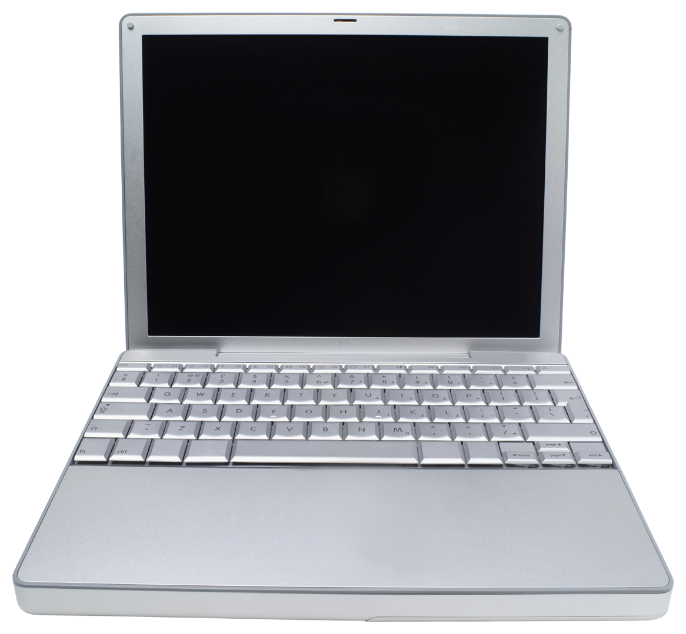
Scheda 26. PROCESSO “ATTIVITA’ DEL COLLEGIO NAZIONALE DEI PROBIVIRI”
ORGANIZZAZIONE DEL LAVORO
Segreteria del Collegio Nazionale dei Probiviri
Collegio Nazionale dei Probiviri
Estensore
1
Qualora vi siano soci, sezioni o altri organi del Sodalizio che ricorrono avverso il giudizio espresso da Collegi regionali dei probiviri (giudicanti in I grado), tali soggetti possono presentare ricorso al Collegio Nazionale dei Probiviri (CNP), organo giudicante in II grado.
DA
RICORRENTE
RICORSO
E RELATIVI DOCUMENTI
1
Già protocollato
2
Il ricorso (già protocollato in entrata – vedi processo 19) viene numerato dalla Segreteria del CNP e trasmesso immediatamente al Presidente del CNP. Inoltre tale Segreteria lo inserisce in un apposito registro dove annota lo stato di avanzamento della pratica.
2
NUMERAZIONE RICORSO
A PRESIDENTE
INSERIMENTO PRATICA IN REGISTRO INTERNO
RICORSO
E RELATIVI DOCUMENTI
3
Se il ricorso è inammissibile
Se il ricorso è ammissibile
3
Qualora il Presidente del CNP non ritenga ammissibile il ricorso redige un dispositivo che la Segreteria del CNP trasmetterà al ricorrente per raccomandata A.R., chiudendo e archiviando la pratica.
RICORSO
DOCUMENTI
A
RICORRENTE
DISPOSITIVO DI
INAMMISSIBILITÁ
DISPOSITIVO DI
INAMMISSIBILITÁ
RICORSO
DOCUMENTI
4
FISSAZIONE UDIENZA
4
Qualora il Presidente del CNP ritenga ammissibile il ricorso trasmette alla Segreteria del CNP il documento di fissazione dell’udienza, firmato elettronicamente.
Quindi la Segreteria manda il documento di fissazione dell’udienza unitamente alla documentazione del ricorso al ricorrente, al resistente e a tutti i Probiviri .
A RICORRENTE
E RESISTENTE
FISSAZIONE UDIENZA
RICORSO
DOCUMENTI
Firmato elettronicamente
FISSAZIONE UDIENZA
RICHIESTA FASCICOLO DI PRIMO GRADO
A COLLEGIO
REGIONALE
5
La Segreteria del CNP richiede il fascicolo di primo grado al Collegio Regionale dei Probiviri e, una volta ricevuto, lo invia ai componenti il CNP.
5
DA COLLEGIO
REGIONALE
FASCICOLO DI PRIMO GRADO
FASCICOLO DI PRIMO GRADO
Nel giorno
stabilito
6
Il giorno dell’udienza, fissata entro i termini previsti dall’ordinamento interno, vengono ascoltati sia il resistente sia il ricorrente e la Segreteria del CNP redige il verbale, lo sottopone alla firma del CNP e, successivamente, lo archivia.
6
VERBALIZZAZIONE
UDIENZA
VERBALE
Firmato da CNP
Elaborato da Soa S.r.l. – Strategie e Organizzazione Aziendale Anno 2014

Slide 2
Scheda 26. PROCESSO “ATTIVITA’ DEL COLLEGIO NAZIONALE DEI PROBIVIRI” (segue)
ORGANIZZAZIONE DEL LAVORO
Segreteria del Collegio Nazionale dei Probiviri
Collegio Nazionale dei Probiviri
Estensore
7
Al termine dell’udienza, il Presidente del CNP nomina un membro estensore che esplicita la sentenza in maniera sintetica, affinché la Segreteria del CNP possa inserirla nel massimario del Collegio, documento pubblico conservato in Segreteria.
7
NOMINA ESTENSORE
MASSIMARIO DEL COLLEGIO
Inserita nel
ESPLICITAZIONE SENTENZA SINTETICA
8
L’estensore redige le motivazioni del giudizio e trasmette questo documento alla Segreteria del CNP, la quale lo invia sia al ricorrente sia al resistente e anche alle sezioni e ai gruppi regionali, se la sentenza li coinvolge. Quindi viene archiviato insieme al verbale.
A RICORRENTE
E RESISTENTE
MOTIVAZIONI DEL GIUDIZIO
MOTIVAZIONI DEL GIUDIZIO
9
Anche a sezioni e gruppi regionali se la sentenza li coinvolge
LEGENDA:
Azioni
Documenti
Specificazioni
Alternative
Archivio /Intranet
Procedura informatica
Trasmissione
Elaborazione/Sequenza
Elaborato da Soa S.r.l. – Strategie e Organizzazione Aziendale Anno 2014
Notes:
ossia un membro che redige le motivazioni del giudizio; questo documento viene trasmesso alla Segreteria di Presidenza.

